Slide 1
Upptaktsmöte inför säsongen 2018

Slide 2
AGENDA
18.30 Kaffe och macka
19.00 Återblick föregående säsong
19.15 Kommande säsong
Träningsupplägg/spelsystem/matchplan
Träningsläger
Träningsmatcher/Upplandscupen
Serieindelning
Organisation
20.00 Fika och Gruppövning/Enkät
20.30 Skuttunge SK – En klubb för alla!
Gula tråden
Medlemsavgift/aktivitetsavgift - Vad ingår?
Rättigheter / Skyldigheter / Ansvariga
Planering
21.00 Övrigt
21.20 Sammanfattning
21.30 Avslutning

Slide 3
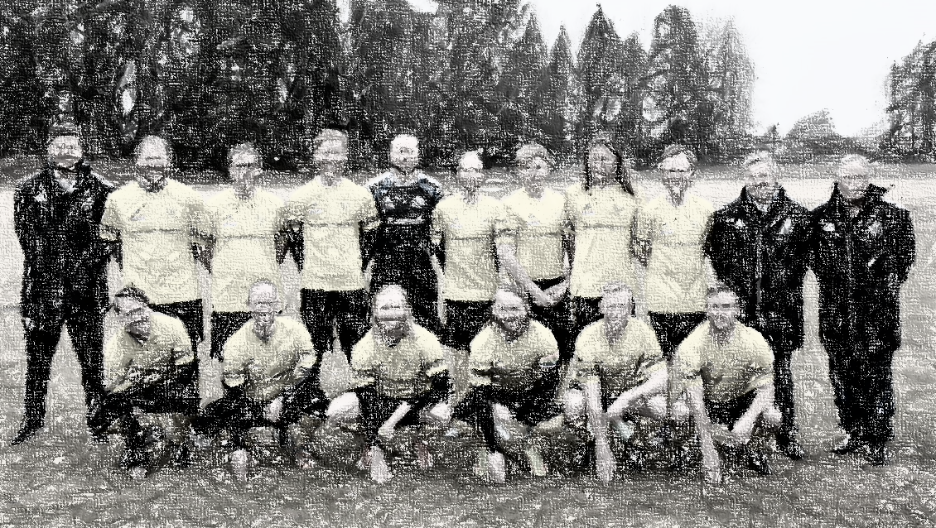
Återblick föregående säsong
Vi gjorde en typisk andrasäsong!
Men tar med oss mycket bra saker.
Slog bägge serievinnarna. Rasbo och Persien.
Gick upp i div. 7 med andralaget.
Bra drag på hösten, trots sämre med folk.
Bra uppslutning och genomförande av träningslägret.
Många spelare i totala truppen.
Flera nya spelare som passar i Skuttunge

Slide 4
Återblick föregående säsong
Mindre bra och lära oss av!
Inte ”på tå” när säsongen startade.
Dålig närvaro under försäsong.
Dåligt tränade under våren, tappade poäng i andra halvlek.
Svårt att komma upp i nivå på veckomatcherna.
Låg återkoppling på träningsanmälan
Notes:
Höll inte hela vägen! Kom ni ihåg vad jag sa när vi hade fem matcher kvar?
Vad kunde vi gjort annorlunda?
Vilka krav kan vi ställa på varandra?

Slide 5
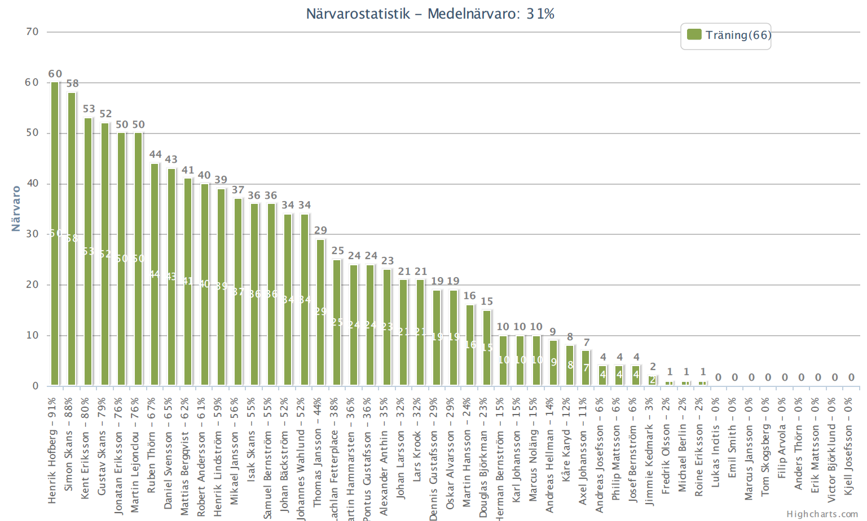
Återblick föregående säsong
Träningsnärvaro!
Notes:
Första är träningsnärvaro. Röda strecken visar trenden.
Gula visar totala poängsnittet per match. Sjunker ordentligt trots att det baseras på hela säsongen.
Gröna visar snittpoäng på senaste fem matcherna.

Slide 6
Återblick föregående säsong
Totalt sett en bra säsong!
Notes:
Hylla och beröm allt bra som vi gjorde!

Slide 7
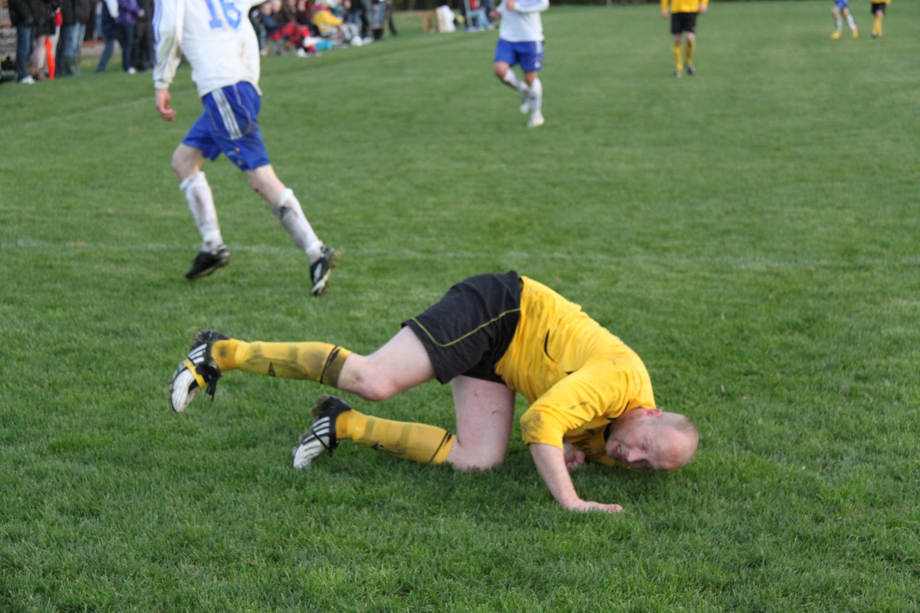
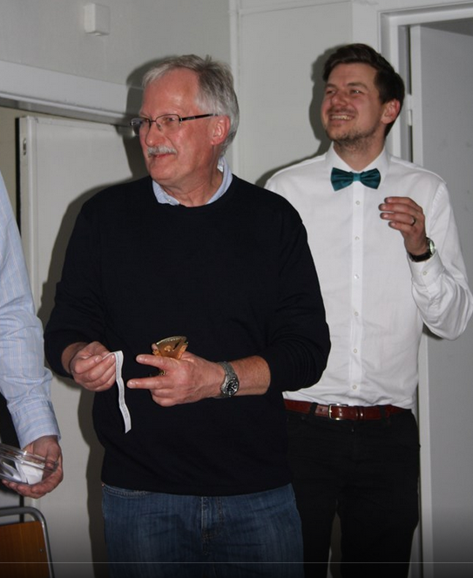
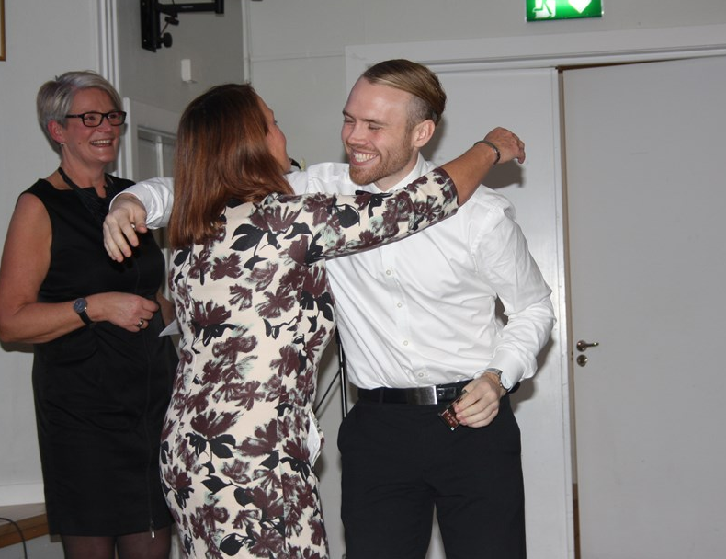
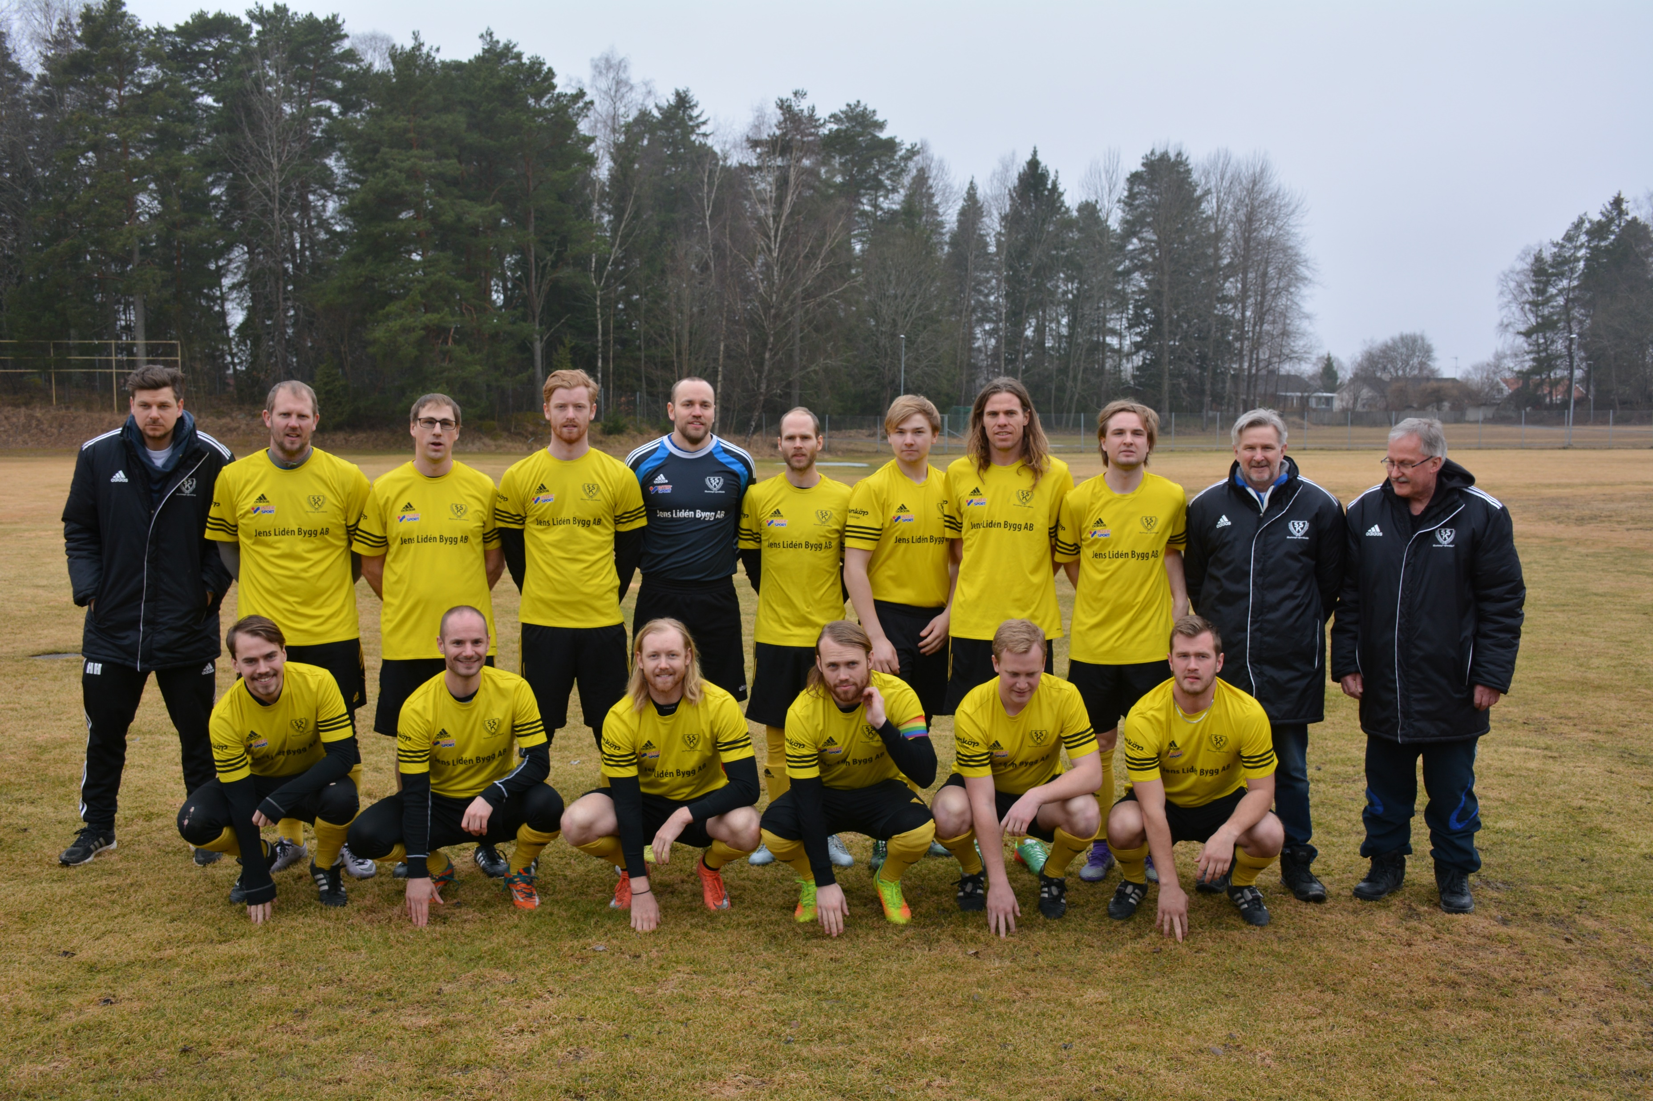
Kommande säsong
Säsongen 2018
Notes:
Hofbergs

Slide 8
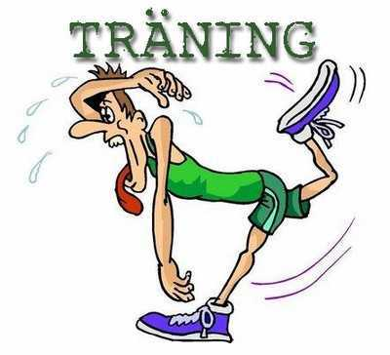
Kommande säsong
Träningar
Måndagar: 19:00 Ultimate Performance
Onsdagar: 19.00 Konstgräs Bälinge
Fredag: 19.00 Tunabergsskolan
Kan vara varierande träning februari ut. Kan bli styrka, dans, aerobics, simning eller annat.
Från den 12:e mars:
Måndagar: 19:30 Ärentuna
Tisdagar: Löpning/Styrka?
Torsdagar: 21:00 Konstgräs Diöshallen

Slide 9
Kommande säsong
Träningsläger
Gimo 2-4 mars
Fredag: 17:00 Middag
18.30 – 20.00 Träning Konstgräs
Lördag: 08.30 Frukost
10:00 – 11:30 Träning Konstgräs
12:00 Lunch
16:00 – 18:00 Match Konstgräs
18:30 Middag
Söndag: 08:30 Frukost
10:00 – 11:00 Träning Konstgräs
11:30 Lunch
Hemfärd!

Slide 10
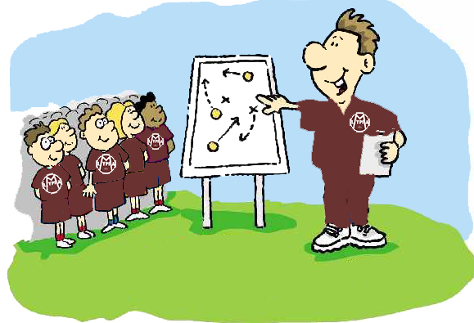
Spelsystem och Matchplan

Slide 11
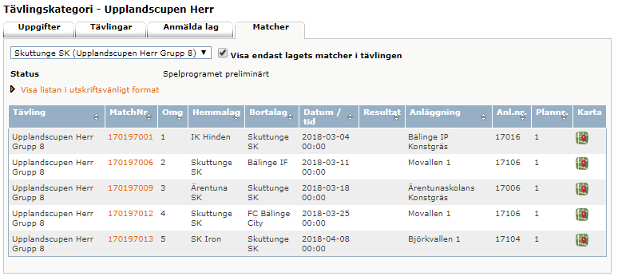
Kommande säsong
Träningsmatcher / Upplandscupen
Notes:
Hofberg

Slide 12
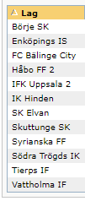
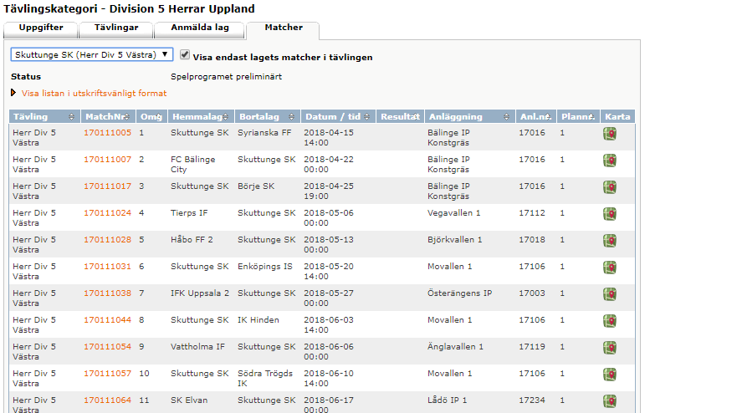
Kommande säsong
Serieindelning
Notes:
Hofberg

Slide 13
Kommande säsong
Organisation
Tränare – Henrik
Andralagsansvarig - Micke
”Sportchef” (Länk till styrelsen) – Henke
Lagledare – Kenta, Tomas och Benny
Mysfarbror – Roine
Spelarråd – På träningslägret
Notes:
Lindström går igenom.

Slide 14
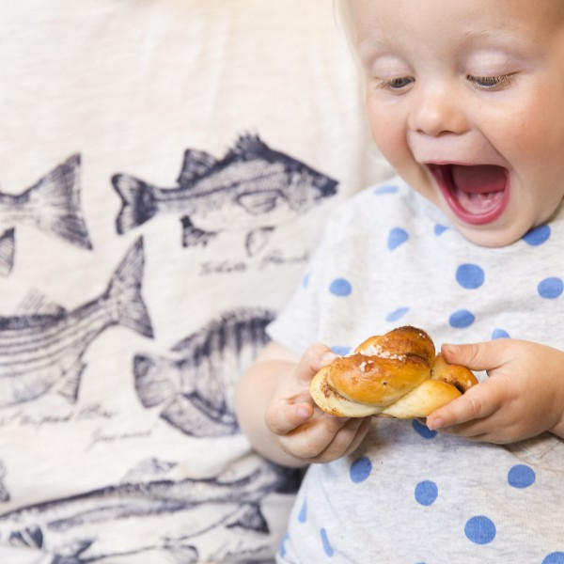
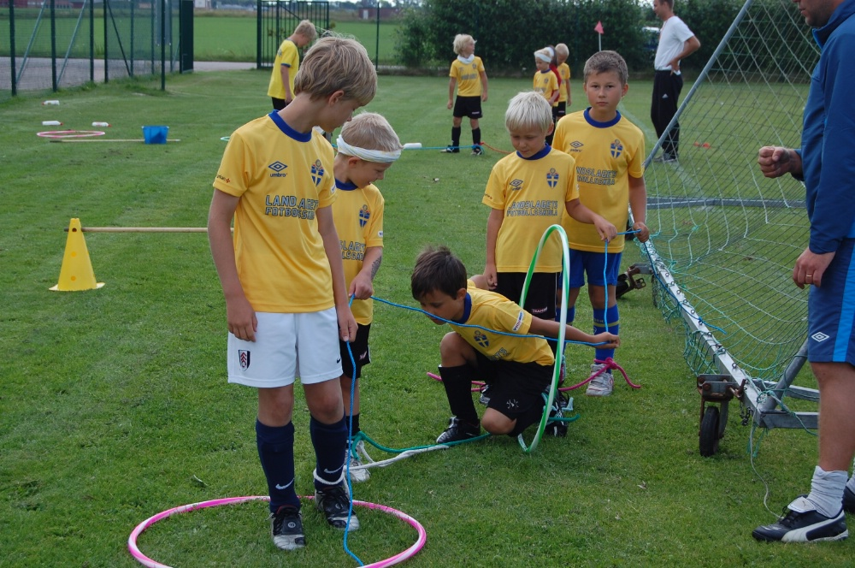
Fika och Gruppövning

Slide 15
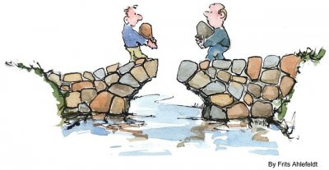
Gruppövning
Redovisning

Slide 16
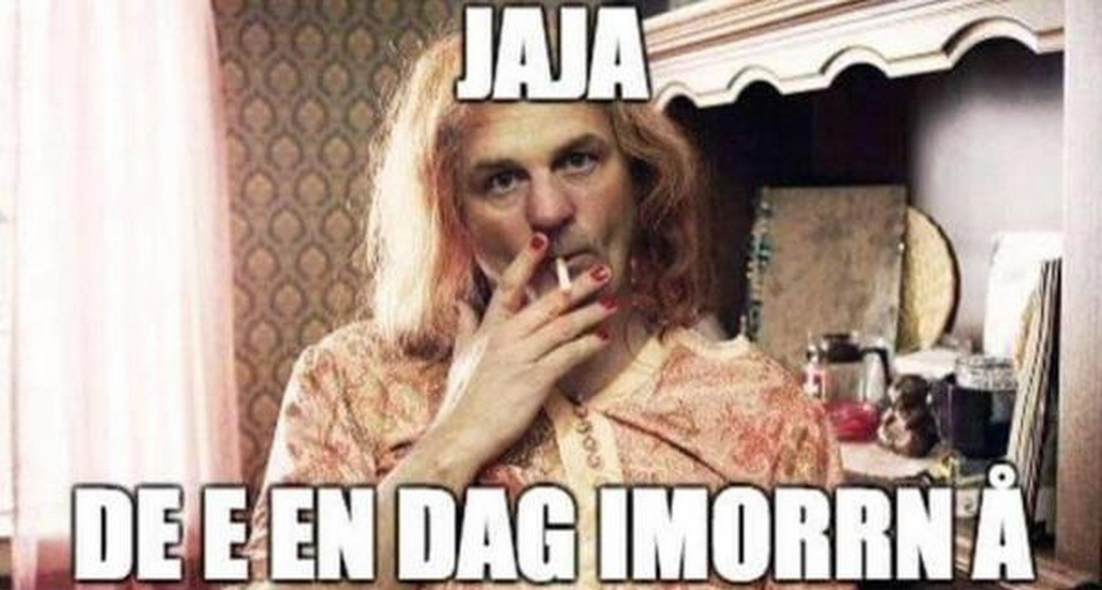
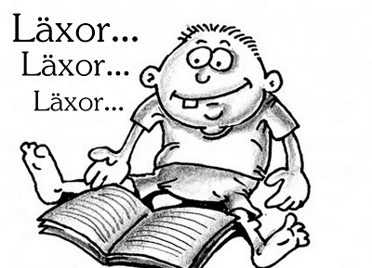
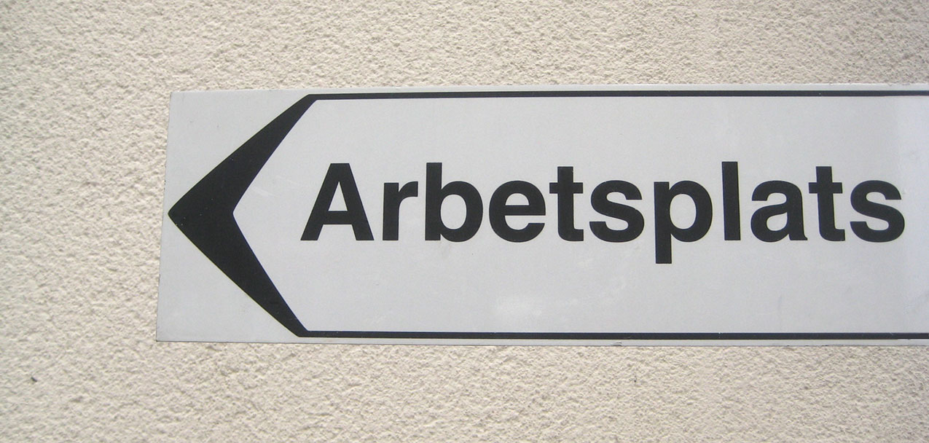
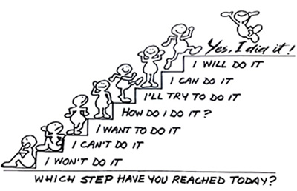
Kommande säsong
Planera

Slide 17
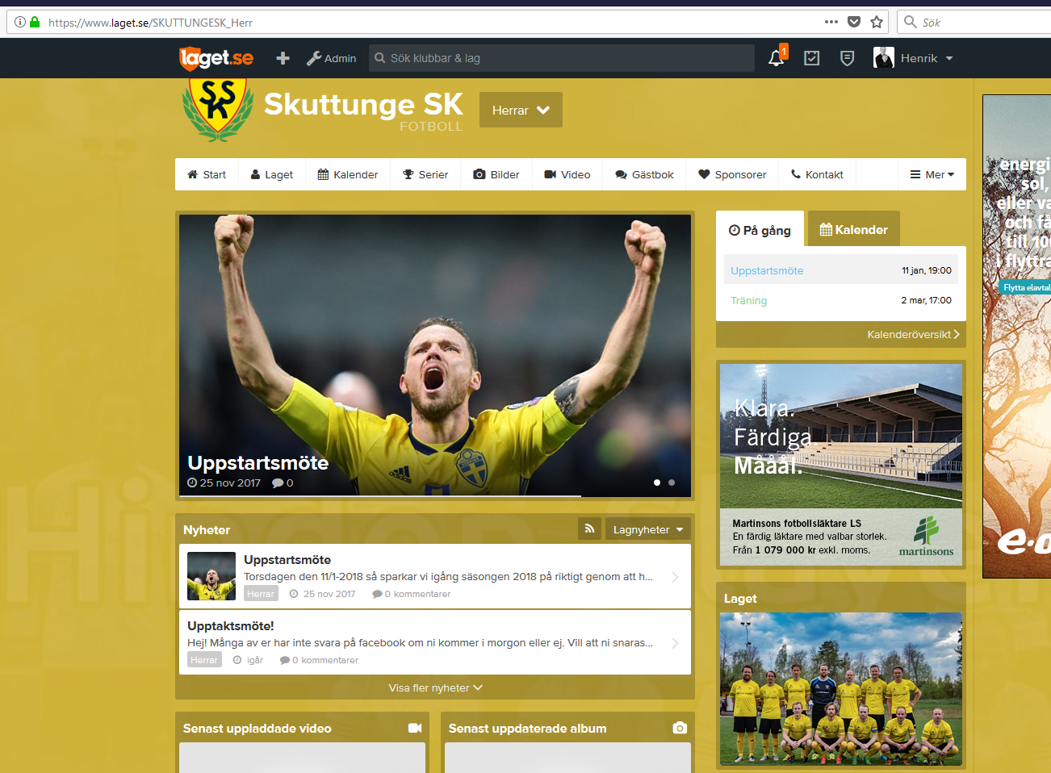
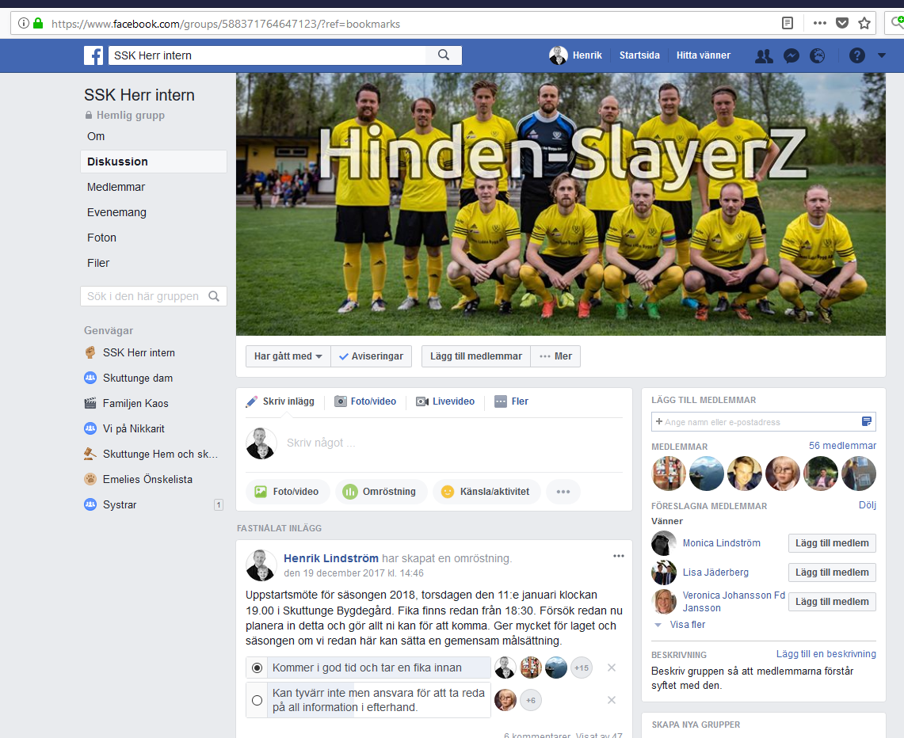

Slide 18
Gemensamt ansvar underlättar och tar oss framåt!
Behöver ha ansvariga till
Spelarråd
Festgrupp
Sporthäftet
Tipset
Newbody
Medlemsavgifter
Träningslägret

Slide 19
Kommande säsong
Övrigt

